Slide 1
Путеводитель по зданию «Нить Ариадны»
ЧЕТЫРНАДЦАТАЯ НАУЧНАЯ КОНФЕРЕНЦИЯ МОЛОДЫХ ИССЛЕДОВАТЕЛЕЙ
«ШАГ В БУДУЩЕЕ, МОСКВА»
Автор: Инфлянскас Роман Вацловович
Люберцы, лицей №12, 11^{А} класс
Научный руководитель: Трусов Борис Георгиевич
д.т.н., профессор, заведующий кафедрой ИУ-7 МГТУ им. Н.Э. Баумана
2011

Slide 2
Цели и задачи работы
Целью работы является разработка программного обеспечения, позволяющего отображать поэтажный план здания, осуществлять поиск нужных областей и находить между объектами кратчайшие пути.
Решаемые задачи:
анализ предметной области;
создание программного обеспечения;
создание поэтажных планов зданий для тестирования.

Slide 3
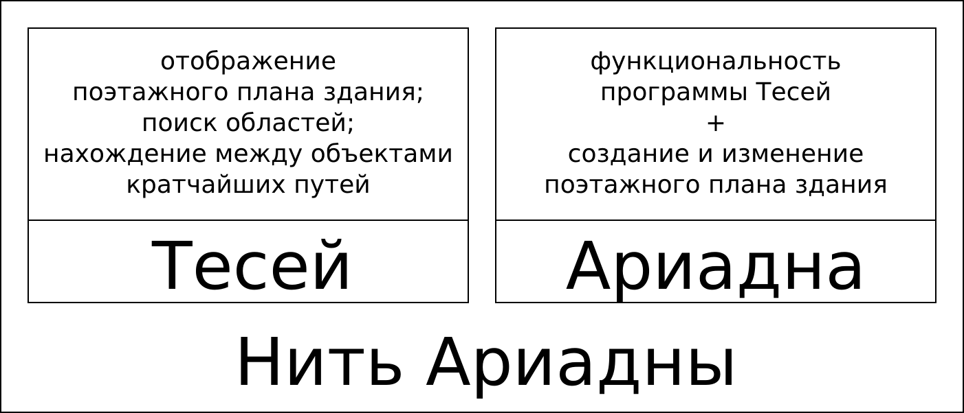
Состав путеводителя

Slide 4
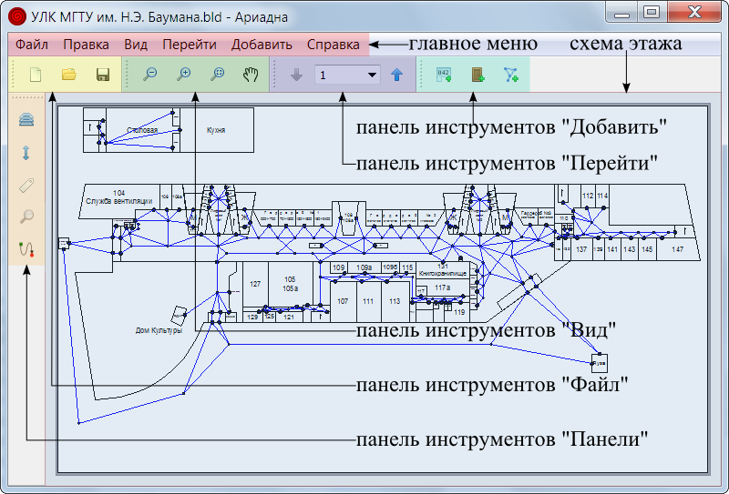
Главное окно программы Ариадна

Slide 5
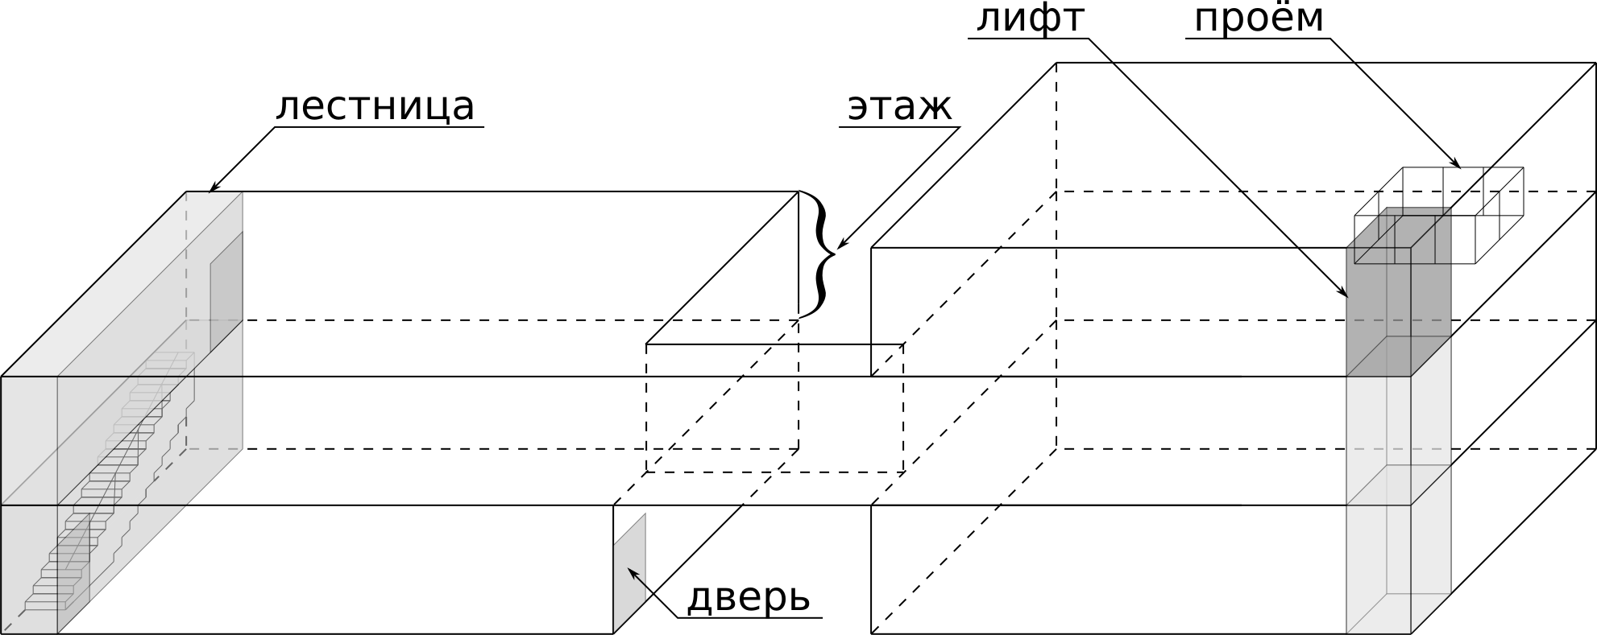
Трёхмерная модель здания

Slide 6
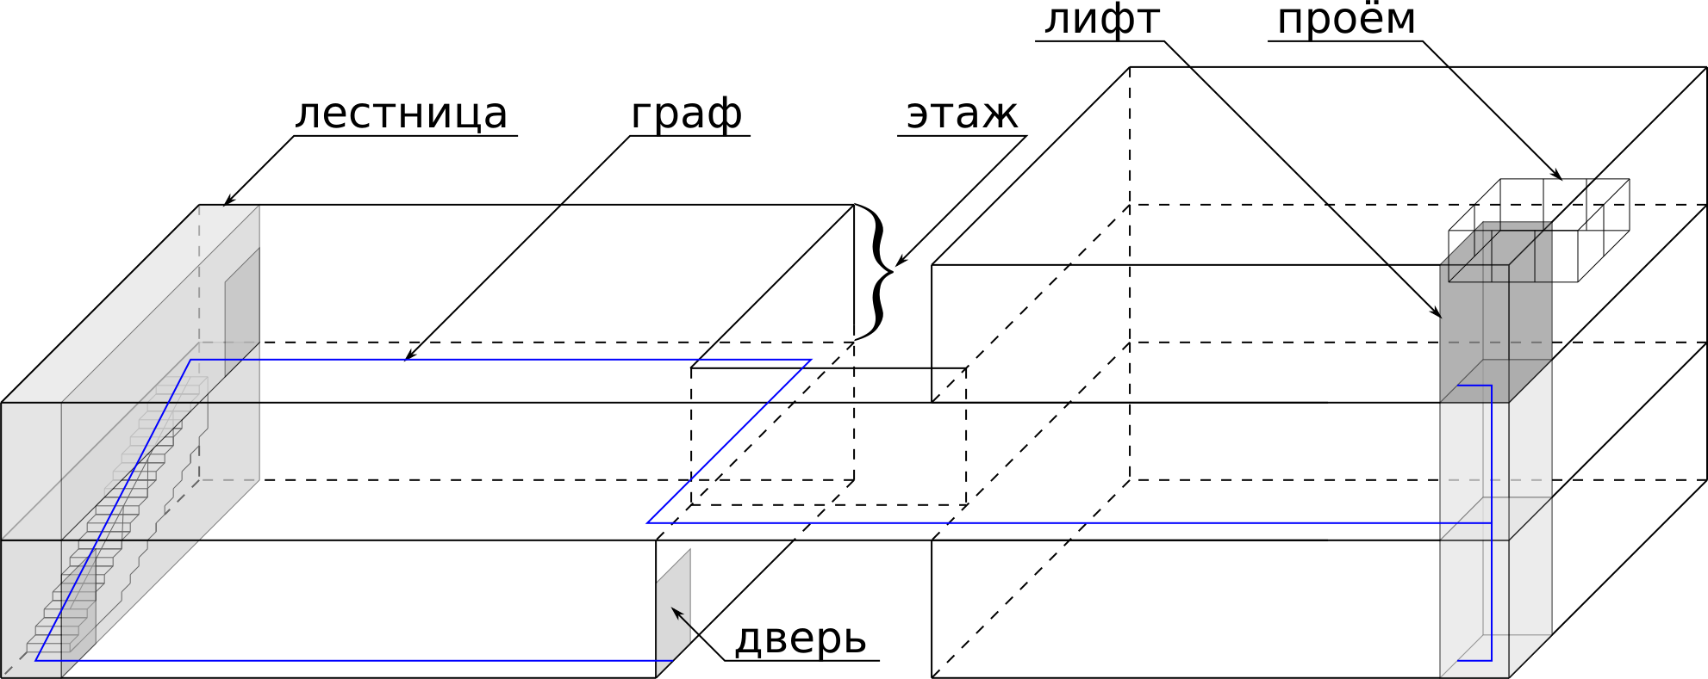
Трёхмерная модель здания

Slide 7
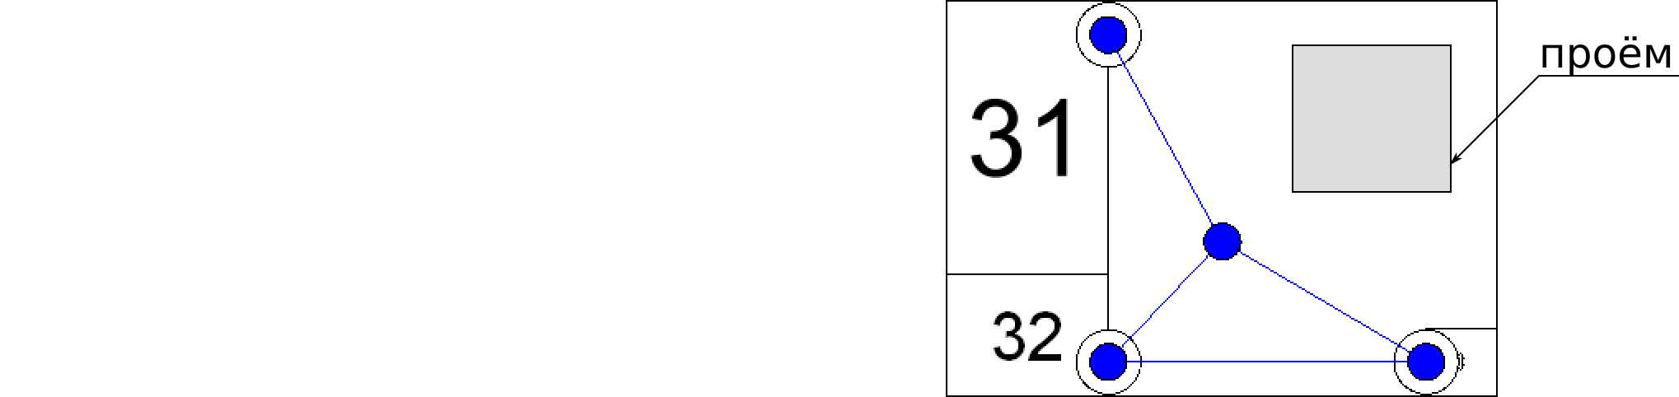
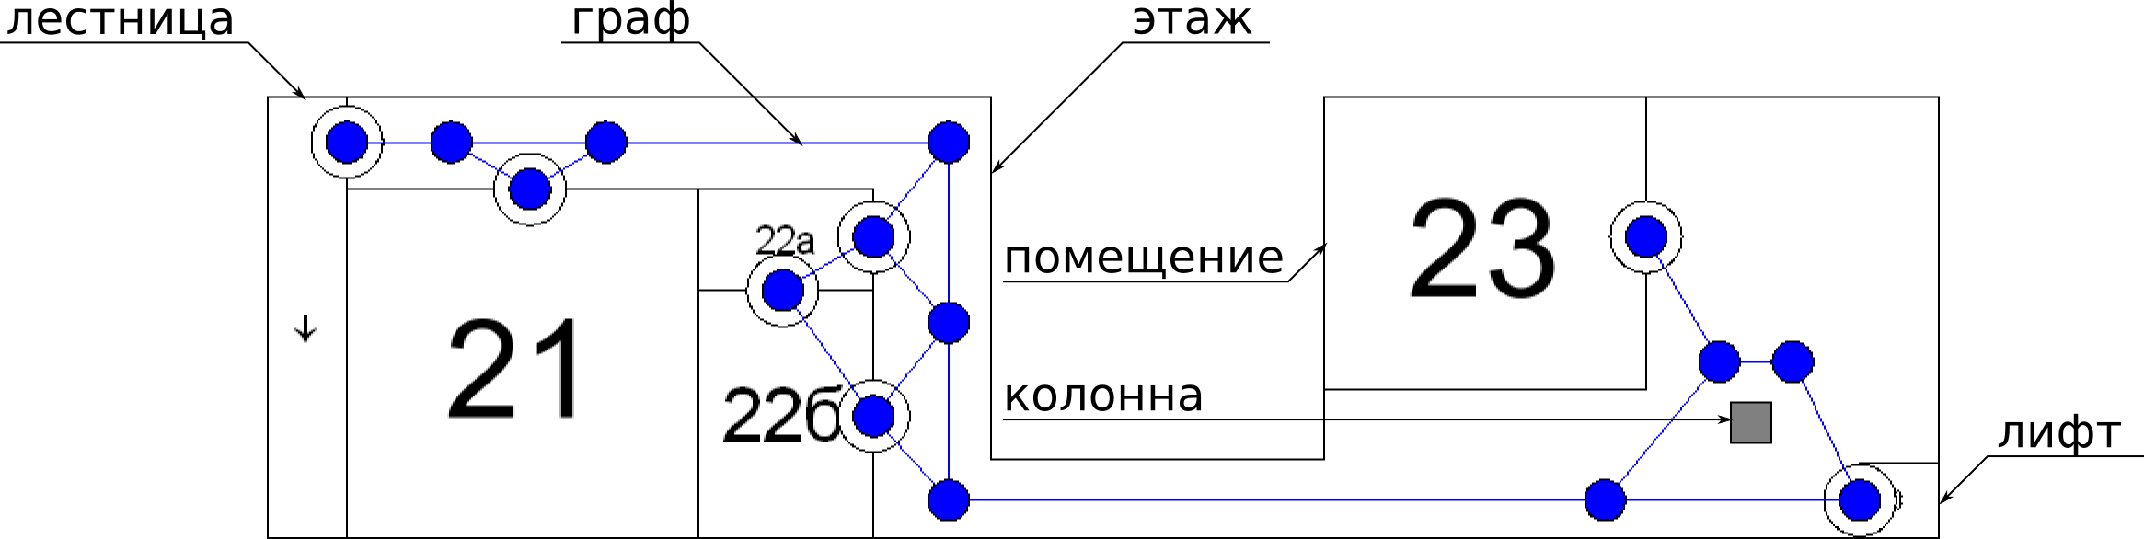
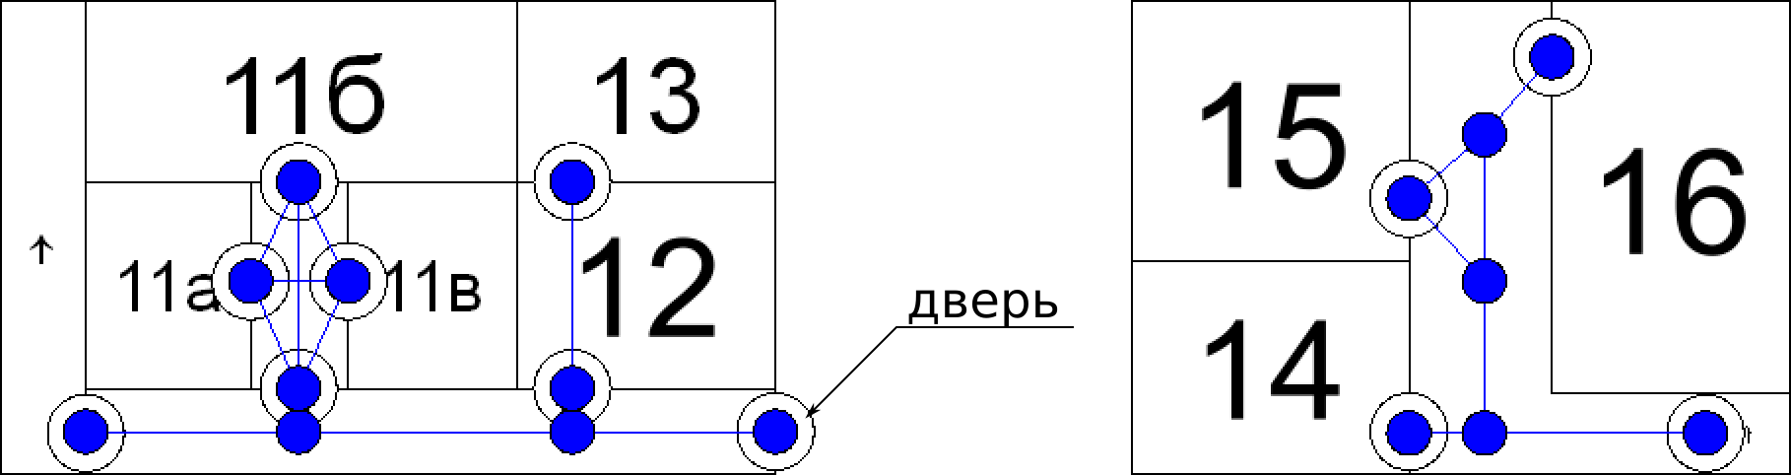
Поэтажный план здания

Slide 8
Реализуемые функции программы
Рисование планов этажей
Рисование графа
Связывание этажей
Поиск областей
Поиск кратчайших путей

Slide 9
Рисование планов этажей
Создание этажей.
Рисование областей и дверей:
хранение в древовидной структуре;
использование прилипания;
возможность использования подложки.
Указание свойств областей:
тип: помещение, проём, колонна;
текстовые поля: номер, название, описание, надпись.

Slide 10
Рисование графа
Связывание вершин с дверьми.
Использование прилипания к дверям и вершинам.
Связывание этажей
При объединении областей в вертикаль типа лестница или лифт происходит добавление в граф рёбер, связывающих вершины, соответствующих областям.
Задание весов рёбер:
на плоскости: длина ребра;
между этажами: расстояние, которое прошёл бы человек по плоскости, за время подъёма (спуска).

Slide 11
Поиск кратчайших путей
Поиск пути между областями
Поиск пути между дверьми
Поиск пути между вершинами
Для поиска пути между вершинами используется алгоритм, основанный на алгоритме Дейкстры.
Поиск запускается несколько раз с разными параметрами (прокладывать маршрут используя/не используя лестницы/лифты) и выдаёт несколько вариантов путей.

Slide 12
Достигнутые результаты
показана актуальность разработки путеводителя по зданию;
проанализированы алгоритмы для нахождения кратчайших путей;
разработан путеводитель по зданию Нить Ариадны.
созданы файлы зданий учебно-лабораторного корпуса МГТУ им. Н.Э. Баумана и Государственного Музея Изобразительных Искусств им. А.С. Пушкина для демонстрации работы путеводителя.

